Slide 1
Учёт физических параметров сети
Саргсян Арам Грачьяевич
группа: НПИбд 02-20
Студенческий билет: 1032201740

Slide 2
ЦЕЛЬ РАБОТЫ
Получить навыки работы с физической рабочей областью Packet Tracer, а также учесть физические параметры сети.

Slide 3
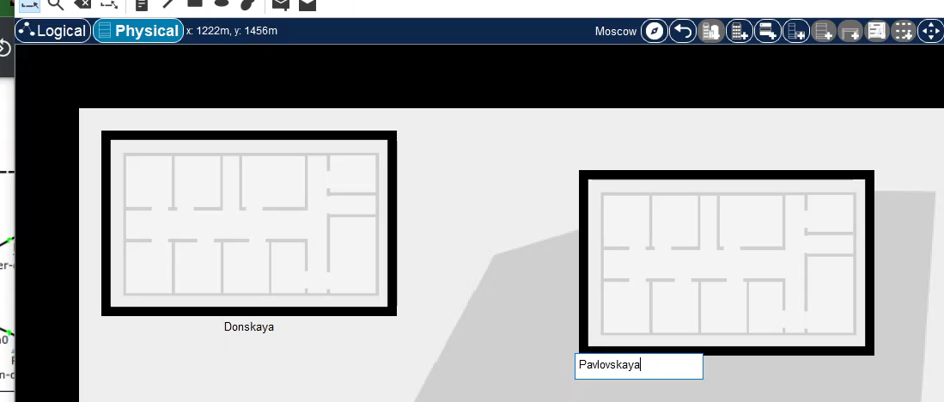

Slide 4
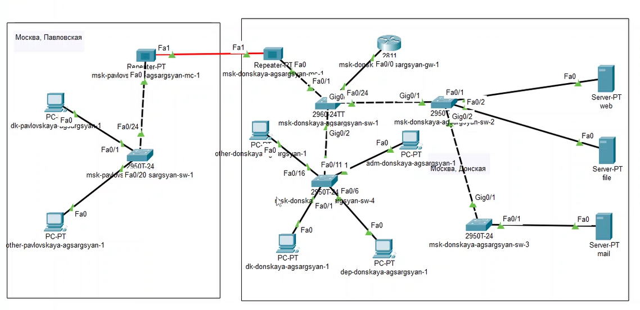

Slide 5
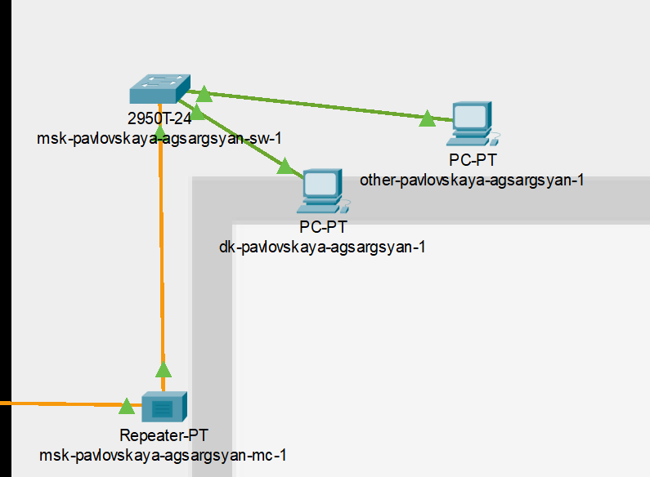

Slide 6
ВЫВОД
Получили навыки работы с физической областью Cisco Packet Tracer.
Распределили оборудование по зданиям.
Добавили в сеть повторители.

